Slide 1
Stav zaměstnanosti ve stavebnictví v ČR
Nedostatek pracovníků: Ve stavebnictví v ČR dlouhodobě chybí pracovní síla, což ohrožuje realizaci stavebních projektů.
Stárnoucí pracovní síla: Průměrný věk pracovníků ve stavebnictví se zvyšuje, což vyvolává potřebu mladší generace.
Nízký zájem mladých o stavebnictví: Pouze malá část mladých lidí volí stavebnictví jako kariérní volbu, což vede k nedostatku kvalifikovaných pracovníků.

Slide 2
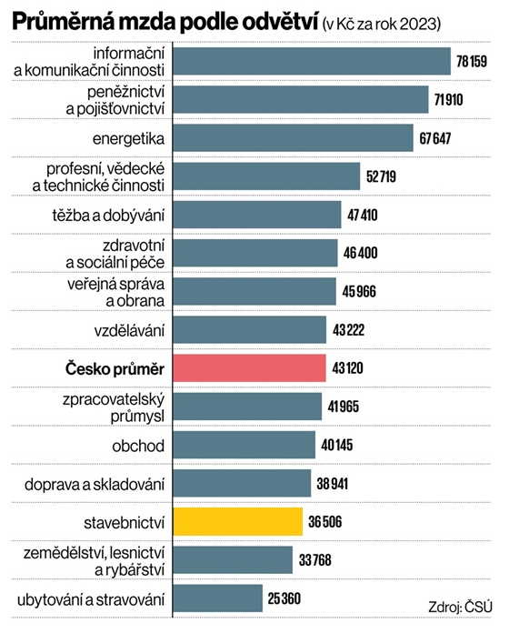
Hlavní důvody nezájmu mladých o práci ve stavebnictví
Faktory ovlivňující nízký zájem mladých lidí
Nízká mzda ve stavebnictví: Průměrná mzda ve stavebnictví (36 506 Kč) je pod průměrem ČR (43 120 Kč), což odrazuje mladé pracovníky.
Náročné pracovní podmínky a odpovědnost: Fyzicky náročná práce často v nepříznivém počasí s vysokým rizikem zranění a postihu, dlouhé pracovní doby – obtížné dosáhnout work-life balance
Nízká prestiž oboru: Společenský pohled na stavební sektor trpí stereotypy, které ho vnímají jako méně „inteligentní“ nebo „moderní“ než jiné profesní oblasti.

Slide 3
Možná řešení a strategie k přilákání mladých do stavebnictví
Zvýšení platového ohodnocení
zvýšit atraktivitu stavebnictví v porovnání s jinými sektory
Podpora vzdělávání a kariérního růstu
Spolupráce škol a firem - stáže.
Motivace žáků už na 2. stupni ZŠ (exkurze, ukázky mechanizace, dny otevřených dveří na projektech a provozech).
Zlepšení image stavebnictví jako perspektivního a atraktivního sektoru
Zapojení influencerů– využití komunikačních kanálů pro mladé - TikTok
Modernizace pracovních podmínek
Investice do moderních technologií (BIM, 3D model a tisk, robotika a AI)
Iniciativy pro zvýšení atraktivity stavebního sektoru
Finanční zdroje – velmi nízké nabídkové ceny a marže brzdí rozvoj

